Slide 1



§14 密度矩阵
§14.1 纯态和混合态
一、定义
1. 纯态：
如果量子系统的态可以用Hilbert空间的一个矢量来描写，这种态称为纯态。
两个纯态 通过叠加可以得到另一个状
态
显然 也是Hilbert空间中的一个矢量，故也是纯态。

Slide 2









2. 混合态：
如果量子系统所处的状态，由于统计物理的原因或量子力学本身的原因无法用一个态矢量来描写，系统并不处在一个确定的态中，而是有可能处在
这种状态没法用态矢量来表示，称为混合态。
注意：我们过去所讨论的是某一物理量的取值概率。

Slide 3







比如，一个系统处在 态的概率为 ，处于
态的概率为 。系统的这个态目前还无法
作简单的描写，只能用下面的写法来描述这个态
二、物理量A在纯态和混合态中的平均值
通过研究这个问题看纯态与混合态的区别。
对于纯态

Slide 4






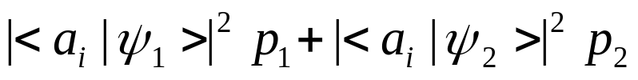
假设
则在上述纯态中，物理量A取 值的概率是
而在混合态中，若系统处在 态，则A取 的概率幅是 。若系统处在 态，则为 。
系统既然以概率 处于 态，以概率 处在 态，那么A取 的概率为
这与上式显然不同。

Slide 5

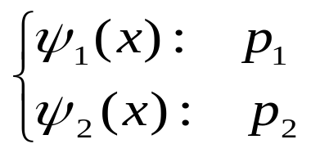

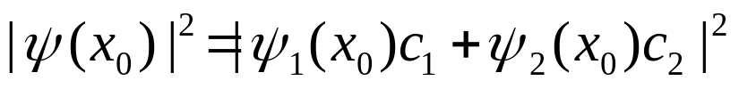
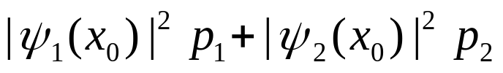
具体到X表象，若纯态的态函数为
则混合态的态函数可写成
粒子处于 点的概率在纯态中为
而在混合态中为

Slide 6





由此可以看出，在纯态中两个态 和 发生
干涉现象，而混合态则不发生干涉，各自表现出自
己的位置概率。所以两个态形成纯态是相干叠加，
而形成混合态是不相干叠加。
前者是概率幅的相加而后者则是概率本身的相加。
我们说微观粒子表现波动性，正是指相干叠加而言。
在混合态中，系统有一定的概率处于 态。当它处于此态时,它具有 态所有的全部性质.对于
态也是一样。
而在纯态中， 两态叠加已形成一个新态，它原则上已不再原封不动具有原来两个态的性质了。

Slide 7







三、两点说明
有时会看到一种解释，说在
所表现的纯态中，“ 是系统处于 态的概
率， 是处于 态的概率”，这种说法是不
对的。
纯态是一个全新的态，处于纯态的系统，不再
有可能处于 态或 态。
若把 分别换成 ，这倒是对混合态
的正确理解。

Slide 8








2. 如果在 中， 都是某
算符A 的本征态，本征值分别为 ，则在纯态
中物理量 A 取值 的概率确是 。
但物理量取 或 的概率并不等于系统处于
态和 态的概率。系统处于 态中， 不见
得取 值。
就看测哪一个力学量。
比如算符B仍有取值 的概率。对于纯态来讲，
系统就是处于 态，不存在“系统处在某态的概
率”这一概念。

Slide 9



从统计规律性的角度看，由纯态描写的统计系
综称为纯粹系综，而由混合态描写的统计系综称
为混合系综。
系综（ensemble）：在一定的宏观条件下，大量性质和结构
完全相同的、处于各种运动状态的、各自独立的系统的集合。
下面看如何用一个单一的数学量来描述混合态。
§14.2 密度算符与密度矩阵
一. 密度算符
1. 定义
①纯态中的定义
设 是Hilbert空间中的一个归一化的矢量，用其来描写状态 ，则A在 态中平均值可写为

Slide 10

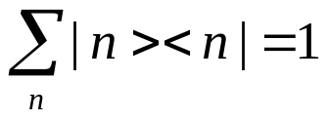
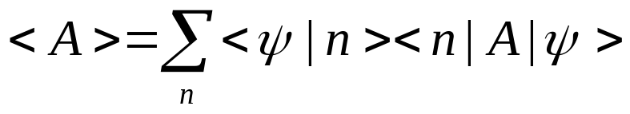
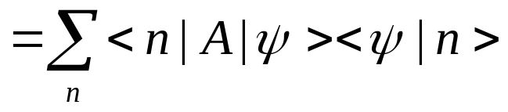




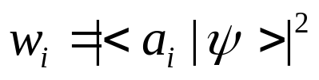




取一组基矢 ，利用其完全性关系 有
定义
这是一个新算符 ， 称为密度算符。它由态矢量
完全确定。
此时
注意构造密度算符时必须注意使用归一化的态矢量。
我们再来看物理量A在 态中取值 的概率
这个概率是密度算符 在本征态 中的平均值。
密度算符与概率的关系

Slide 11
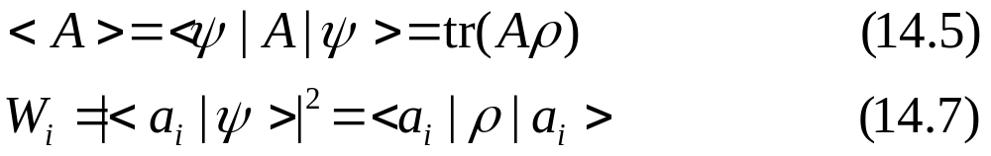


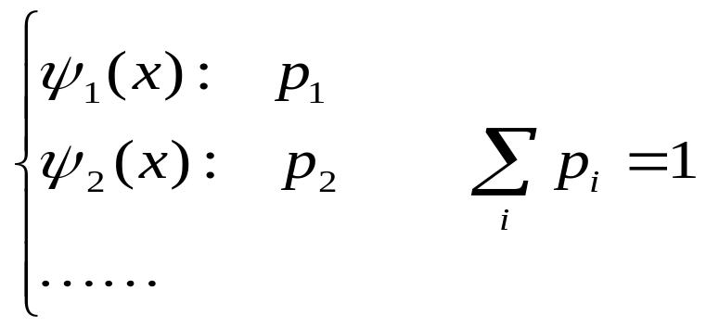
由以上两式可知，对于纯态 ，凡是能用态矢
给出的信息，都可以同样用密度算符 给出。因此
是可以完全代替态矢量来描写纯态的另一种数学量。
②混合态中的定义
取如下一般的混合态
先求物理量A在此混合态中的平均值。

Slide 12



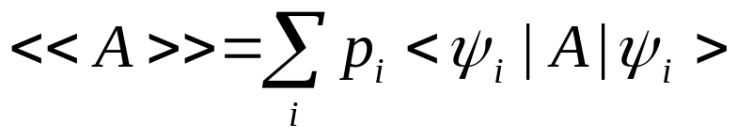
在混合态中，一个物理量求平均值要通过两次平
均手续：
（1）量子力学平均 求出A在每一个 中的平
均值 ；
（2）统计物理平均 求出各量子平均以不同的
概率 出现时的平均，即
同样利用一组基的完全性关系，有

Slide 13
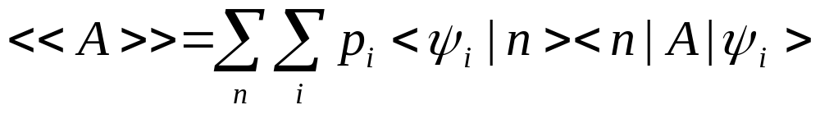
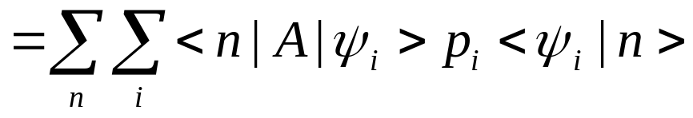
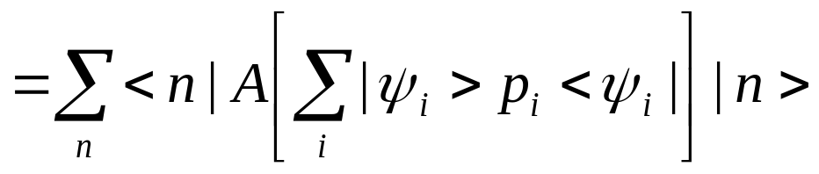
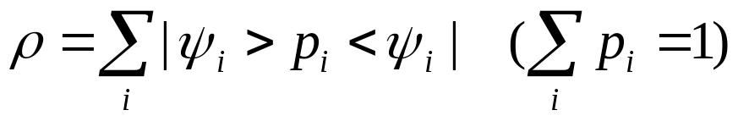


如果令
称为混合态的密度算符或统计算符。
则
同样，在混合态中物理量A取值 的概率应为量子
力学的概率与统计物理的概率乘积之和，即

Slide 14
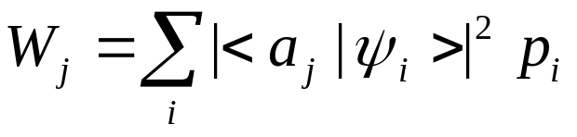
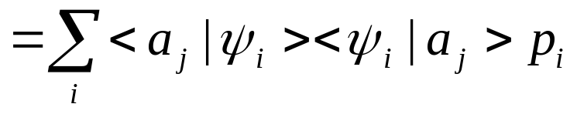
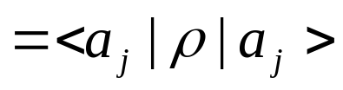



在混合态中测A得 概率
上式连同式
在混合态中测A的平均值
与纯态情况下的形式一样，只不过混合态的密度算符是参与混合的那些纯态的密度算符的加权平均。

Slide 15

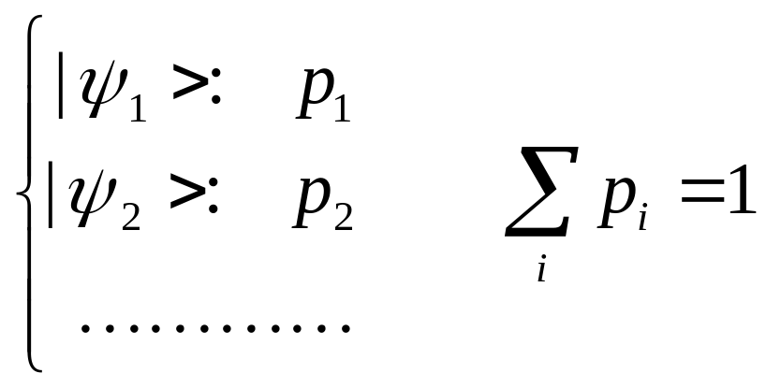
至此，我们找到了密度算符 这个量取描述混合
态， 是Hilbert空间中的一个算符，这比用下式
来表示混合态方便多了。同时可以看到，纯态是混合态的一个特殊情况。
﹟

Slide 16

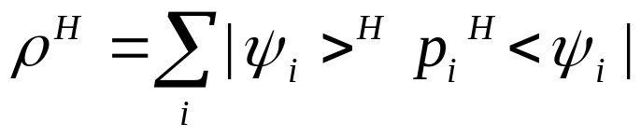

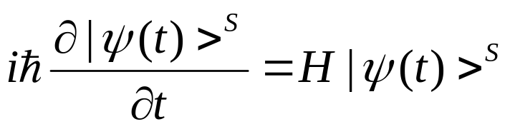
2. Liouville方程
①方程的推导
在HP空间中，态矢量 不含时，因此密度算符是一个不随时间而变的算符
在SP空间中，密度算符则是一个含时算符
利用薛定谔方程
对上式进行求导，可得密度算符随时间变化的规律

Slide 17
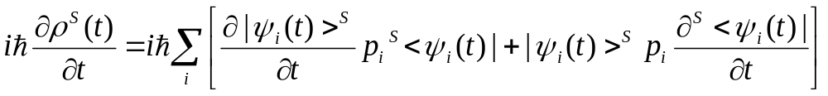
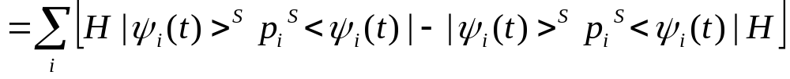
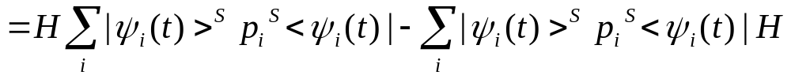

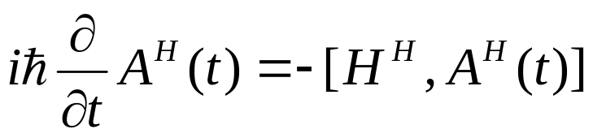
这就是密度算符的运动方程，称为Liouville方程。
注意此式的形式与HP中描述物理量算符的运动方程
有所不同。

Slide 18


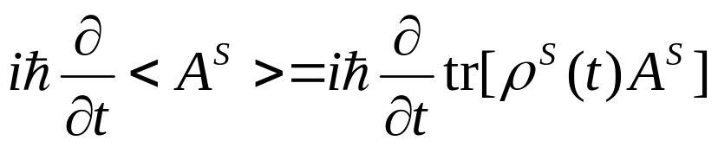
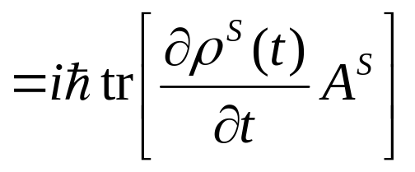
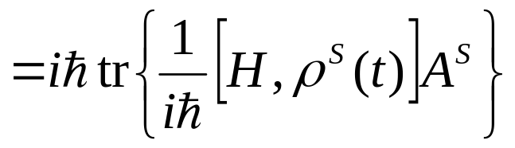

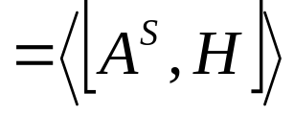
②方程的应用举例
可以利用Liouville方程计算一个不显含时间的物理
量 在混合态中的平均值 随时间的变化
注意到迹的运算：
tr{[A,B]C}=tr(ABC-BAC)=tr(BCA-BAC)
=tr[B(CA-AC)]=tr{B[C,A]}
则有
这正是初量中所学的公式—力学量的平均值随时间的变化。

Slide 19
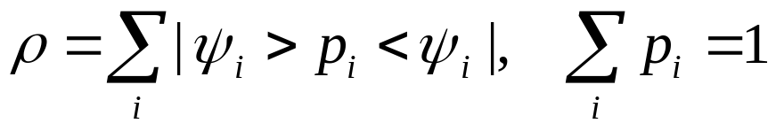





3. 密度算符的性质
对一个一般的混合态
其中 是参与构成混合态的那些态，
是相应的权重。
通常 是系统哈密顿的各个本征态，因此
构成一组基矢。
但当哈密顿有简并本征值时, 未必是互相正交的,
所以在下面混合态性质的讨论和证明中，尽可能不用互相正交的条件，也不要求它们一定线性相关，只要求它们是归一化的。
对于纯态

Slide 20

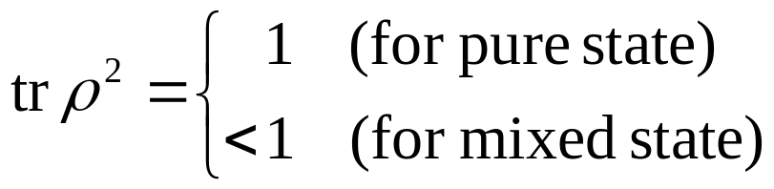


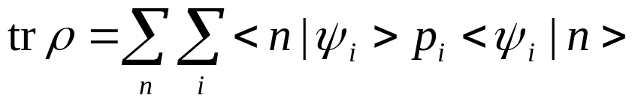
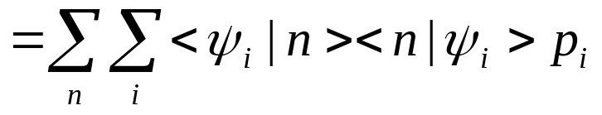
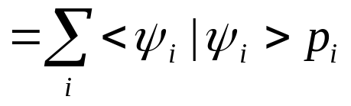
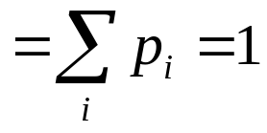
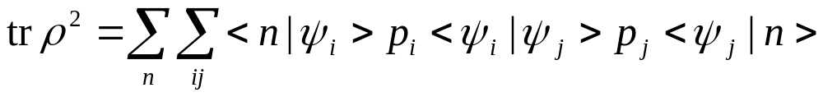
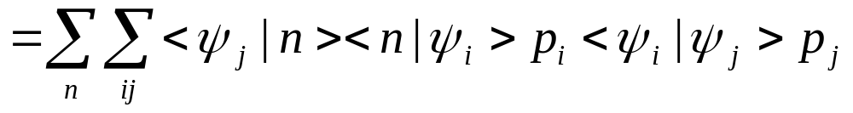
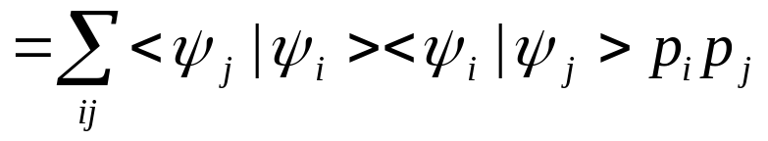
①密度算符的迹
有
[证明]
取一组基 ,利用完全性关系
有

Slide 21
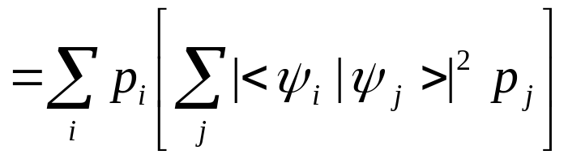
对于
因为当 时
不重叠
又
所以

Slide 22
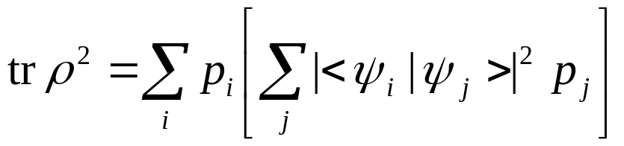
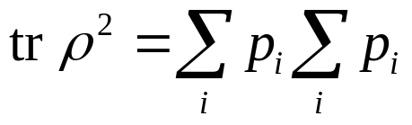
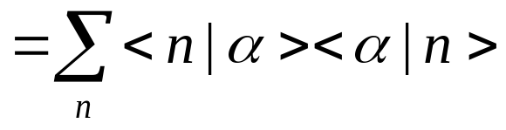
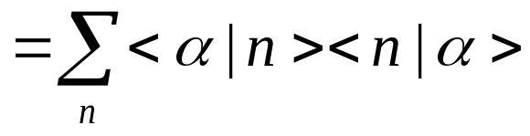

而当 时，这是个纯态，显然
从另一方面讲，若是个纯态，并用 表示，则
那么
显然上述证明不论 是否两两正交都是成立的。

Slide 23

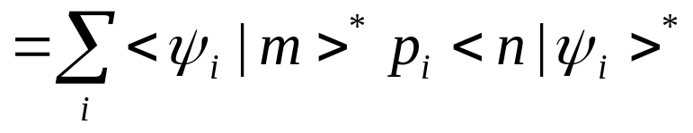
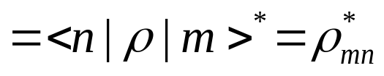
②密度算符的厄米性
若K表象的基矢为 ，则密度算符的矩阵元（后面还要介绍）可写为
所以密度算符是厄米算符。
由此引出第三个性质：

Slide 24

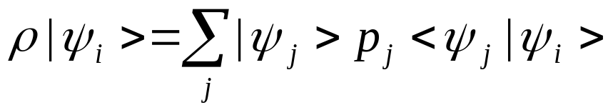
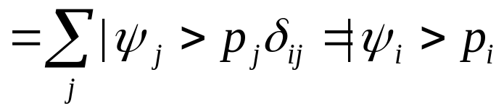



③厄米算符本征矢量的混合态的性质
1)若混合态是由一系列相互正交态构成，即
对一切i, j 成立，则密度算符 的本征矢量就是参与
构成此混合态的那些态 ，而相应的本征值就是
权重 ，即
[证明]
对于 不是两两正交的情况，这一性质不成立。但在这种情况下，密度算符仍是厄米算符，因而肯定有一系列本征矢, 并设为 ,相应的本征值为 ，即

Slide 25


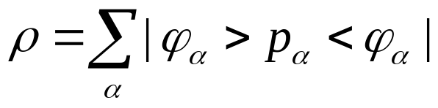



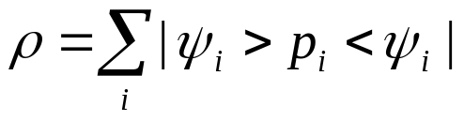
则密度算符 肯定可以写成
而作为厄米算符的本征矢， 肯定彼此正交。
2)由前面的讨论可知，当参与构成混合态的各态
（参与态）不全正交时，我们还可以用另外一套正交
的参与态 构成一个相同的密度算符。
问题：这两组混合态是否相同的态？
两种看法：
1°从实验角度看， 与
两式所表示的是分别由两套不同的参与态构成的
混合态，当然是不同的态；

Slide 26


从理论角度看，对于这两个混合态，量子力学所
能得到的信息又是完全一样的。从密度算符上完
全无法判别它们的不同，因此又可以认为是同一
个混合态。我们采用后一种看法。
从混合态中能得到什么量子力学信息？
如 某一力学量在其中取某个本征值的概率。
3°一个密度算符为 的混合态，可以用不同参与态
以不同权重构成, 但若要求参与态彼此正交, 则只
有一种构成方式，这时参与态就是 本征态。
这样很自然地产生一个问题：能否只用一组基矢
作为参与态，把系统所有的混合态表现出来？

Slide 27
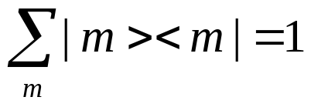







我们试一下：
用完全性关系 作用于 的左右两边，有
令
则
即 必须满足两个必要条件，即
这样

Slide 28


由以上三式可见，用一组正交基表现一个系统的全部混合态是可能的。
一个系统的任何混合态都可以用任何一组正交基表示成如下形式

Slide 29







这个形式的密度算符可以认为是形式
的推广。这时 不一定是混合态的参与态。
当 是参与态时, ,(14.27)恢复为上式。
当系统的混合态的参与态不是 , 而是其它正交
基或是不完全正交的一组态时，系统的混合态就要用
(14.27)表示。式中的 可以看成是 的推广。
其实 就是以 为基的密度矩阵。
﹟

Slide 30



二. 约化密度矩阵
1. 定义
密度算符在一个具体表象中的矩阵表示称为密度矩阵。在SP表象中，密度矩阵是含时的，而在 HP表象中则是不含时的。
设K表象的基矢为 ，则K表象中的密度矩阵为

Slide 31





如果参与构成混合态的都是物理量K的本征态，则这个混合态在K表象中的密度矩阵是对角矩阵，其对角元是相应的本征值 。
常常用到位置表象中的密度矩阵。这时密度矩阵是以 连续编号的连续矩阵：
其迹为

Slide 32





2.约化密度矩阵
常常有这样的情况，有一个大系统，而希望求平均
值的那个物理量只与系统的一部分有关。例如在粒子
1, 2构成的系统中，希望求粒子1的某一物理量 F(1)的
平均值。这时上述所有的内容仍旧适用。不过可以做
一些简化。
对上述提到的双粒子系统，设粒子1和2各有一组基
矢 。则在1, 2两粒子空间的直积空间中，
系统态矢的一般形式为
为使 归一化，系数 应满足

Slide 33






处于纯态 时，系统的密度算符是
比较式
则密度矩阵元 是
现在求粒子1的某物理量F(1)的平均值：

Slide 34





即
令
的意思是只对粒子2取迹，取迹后的 仍是粒子1空间的算符，称为描写粒子1的约化密度算符；
它在粒子 1的某一表象（例如以 为基矢的表象）中的矩阵，称为粒子1的约化密度矩阵。

Slide 35



这样F(1)的平均值成为
即
这一表示完全与粒子2无关，是一个只在粒子1空间中的关系。
由上式可知，在一个双粒子系统中，只讨论一个粒子的物理量的平均值，其关系与粒子 1 处于一个单粒子状态 时的一样。

Slide 36






由式
可知
这是一与式 相同类型的密度算符。
﹟

Slide 37






§14.3 例题
关于自旋态的例子
例1 设 是自旋 的本征态，分别对应于本征
值 ，比较下列的纯态和混合态
纯态:
混合态:
解:
我们取 表象，设

Slide 38







（1）纯态:
利用
可以算出

Slide 39










同理可得
注意：与通常方法所算出的平均值一样。
（2）混合态:
由此算出

Slide 40




（3）讨论
①由所得结果可明显看出，混合态确是两个态的不相干叠加：在混合态中保存了原有两态的特点，
如在 态中， 的平均值均为零，即
在这两个态的混合态中， 平均值仍保持为零，
而 的平均值为原两态的加权平均，即

Slide 41






所以可以说，处于混合态中的粒子，以权重 处于
态中，以权重 处于 态中。

Slide 42






而纯态则不相同. 本例的纯态有意选择 ，
的平均值与混合态相同。但两个态叠加后出现了原态中都没有的性质: 叠加态中 平均值不再为零。
因此不能说，处于纯态中的粒子“部分地处于 态，部分地处于 态”。
可见当讨论两个态叠加成一个纯态时，仅仅用一个算符（如 ）的本征态为例来说明是不够的。只有用一个算符（如 ）的两个非本征态才能明显看出纯态与同权重的混合态的不同。

Slide 43



②把表象基矢稍微改变一下，给 换一相因子，取
在则纯态的密度矩阵发生很大变化：
由此得出

Slide 44




平均值也发生了很大变化，显然已经不是原来那个纯态了。此时混合态的密度矩阵为
可见并没有发生变化。这就是说，在相干叠加构成纯态时，两个态的相因子非常重要。
严格来说，本例开头问题的提法是不完全的，因为只给出了 ，而没有给出其相对相位。选择基矢时必须连同相位一起选定。
﹟

Slide 45





例2 研究下列混合态
解：这个态的密度矩阵是
可以算出
是密度算符，其本征矢量与本征值很容易算出为

Slide 46

（14.38）
(14.38)式所表示的混合态，其密度矩阵是(14.37)式，与（14.36）式所表示的混合态密度矩阵相同。通常
认为 (14.36)式与（14.38）式是相同的混合态。前者的参与态是不正交的，而后者则是正交的。
例3 讨论一个约化密度矩阵。设有一个双粒子系统，第一个是电子，第二个是质子。设在二粒子自旋空间的直积空间中，4个基矢的次序及定义如下：

Slide 47


现在取这个双粒子系统的一个纯态
求其中电子自旋的平均值。
首先用整个系统的密度矩阵来做，然后再用约化密
度矩阵来做。
解:(1)用整个系统的密度矩阵来做
取双粒子自旋表象。系统态矢量矩阵形式为

Slide 48






密度矩阵是
容易验证 ，符合纯态的条件。现在用 求电子的自旋 各分量的平均值.
由于 只是电子1的算符，它在直积空间中的算符应为 ，即

Slide 49




于是根据 ，有

Slide 50




（2）用约化密度矩阵做
①求约化密度矩阵
由公式 ，有
对第二个粒子基矢求和
但 ，且
其中由题意知

Slide 51


由于若 ，则

Slide 52



这就是在电子空间中的约化密度矩阵。
我们看到， ，是一个混合态的密度矩阵。
②用此密度矩阵求在电子空间中 的平均值，得
与前述结果相同。

